Slide 1
Poikolan kognitio-projekti
Anne, Helena ja Kristiina
Syksy-kevät 2014-15

Slide 2
Oppiainerajat ylittävää suunnittelua
Aineenopettajat: uskonto, kotitalous ja maantieto
3 x 1 tunti yhteistä ideointia ja omien ajatusten selkeyttämistä ryhmässä
Päätimme keskittyä tiettyihin taitoihin joka ”lohkosta”
TEHTÄVÄ KOGNITIIVISTEN TAITOJEN OPETUKSEEN 31.10.14
TIEDON KERÄÄMINEN
Tarkka havainnointi
Tarkka ja täsmällinen nimeäminen
TIEDON KÄSITTELY
Suunnittelu
Vertailu
TIEDON TUOTTAMINEN
Ajattelu ennen tekemistä
Tarkkuus käsitellessä tietoa

Slide 3
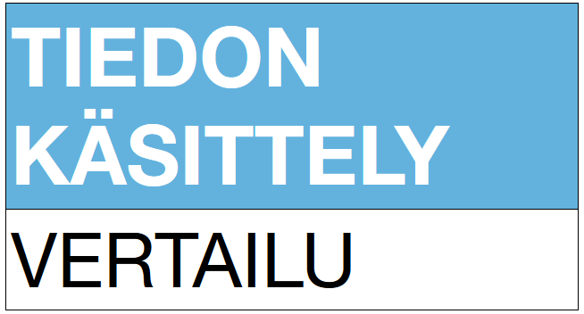
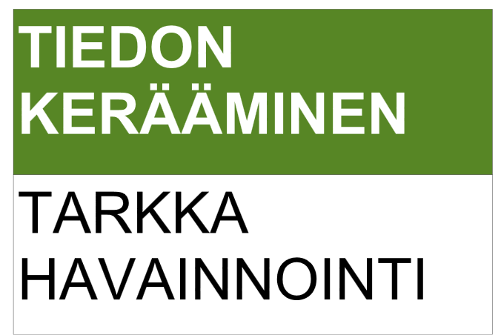
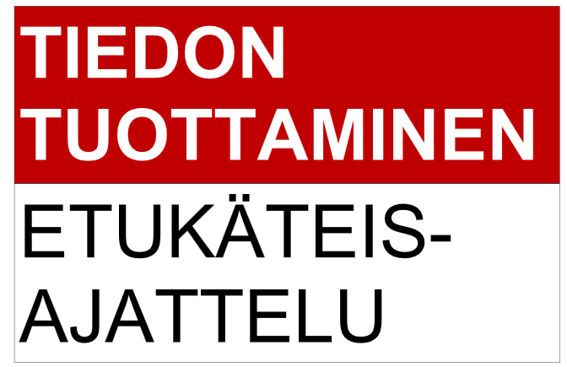
Materiaalin tuottamista yhteistyössä
Teimme työkortit kognitiivisten taitojen opettamiseen

Slide 4
Kognitiivisten taitojen harjoittelu kotitaloustunnilla 19.11.2014, 6Aja 6B
Edellisellä viikolla oli valmistettu sämpylöitä juurimenetelmällä
Nyt pullataikinan valmistus parityönä ja taikinasta pikkupullia
Aikaa käytettävissä 1,5h
Tehtävänä vertailla, mitä samanlaista on sämpylätaikinan ja pullataikinan valmistuksessa
Tarkastelun kohteena raaka-aineet, taikinan valmistus ja leipominen

Slide 5
Oppitunnilla taulu:
Parityö: Pullataikina ( Ota esille sekä sämpylä- että pullataikinan ohjeet)
Vertaile: Mitä samanlaista on pullataikinassa ja sämpylätaikinassa?
Raaka-aineet Taikinan valmistus Leipominen

Slide 6
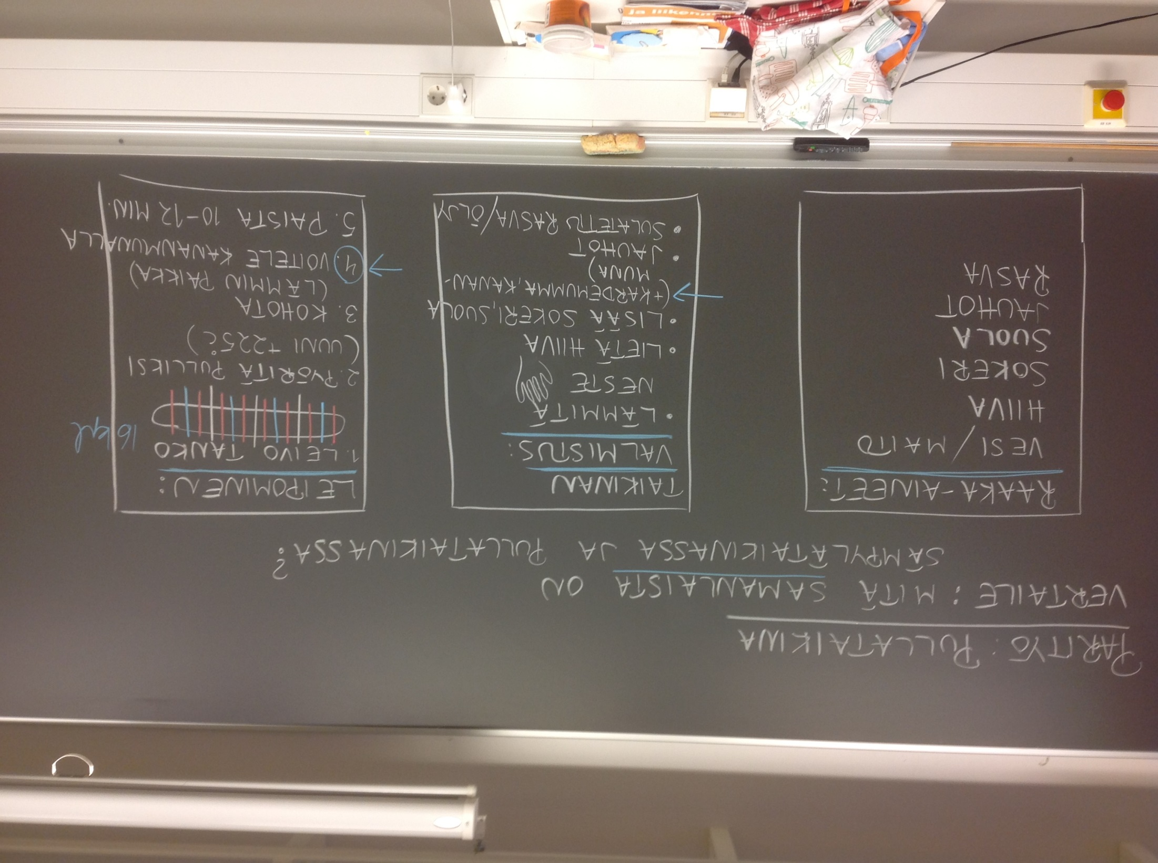

Slide 7
Kognitiivisten taitojen harjoittelu maantiedon tunnilla 7A ja 7B
Aihe: Maan liikkeiden ja Auringon säteilyn jakautumisen havainnollistaminen
Tavoitteiden asettaminen: tarkka havainnointi, vertailu ja ajattelu ennen tekemistä
Työskentely pareittain tai kolmen ryhmissä
Välineet:
  massapallo = maapallo, johon piirretty päiväntasaaja
  tikku = maapallon kuvitteellinen akseli, joka kulkee napojen kautta
  led-tuikku = Aurinko

Slide 8
Ohjeet työskentelyyn
Vaihe 1
Maapallo kulkee soikealla radallaan Auringon ympäri
Kierrätä maapalloa radallaan siten, että Maan akseli on pystysuorassa
Mihin auringon säteet osuvat suorimmin?
Vaihe 2
Kierrätä maapallo radallaan siten, että Maan akseli on koko ajan kallellaan ikkunaan päin
Mitä huomaat?

Slide 9
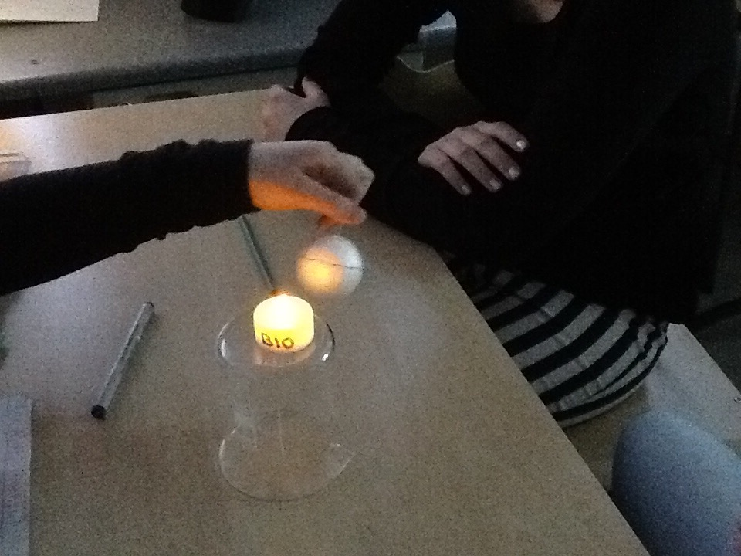

Slide 10
Ohjeet työskentelyyn, jatkoa
Miten valaistusolosuhteet maapallolla muuttuvat Maan kierron aikana?
Kerro havainnot opettajalle
Kirjoita vihkoon muistiinpanot siitä, mistä vuodenaikojen vaihtelu johtuu
Apuna myös tehtävämoniste

Slide 11
Open havaintoja ja päätelmiä
Oppilaat olivat innostuneita, mutta vain osa jaksoi työskennellä ohjeiden mukaan
Havaintojen ja päätelmien kertominen opettajalle tärkeä vaihe
Ymmärryksen siirtäminen paperille monille vaikeaa
Jäi tunne, että asia opiskeltiin hyvin, mutta tavoitteet jatkossa vielä selkeämmin esille
Toimisi parhaiten kaksoistunnilla

Slide 12
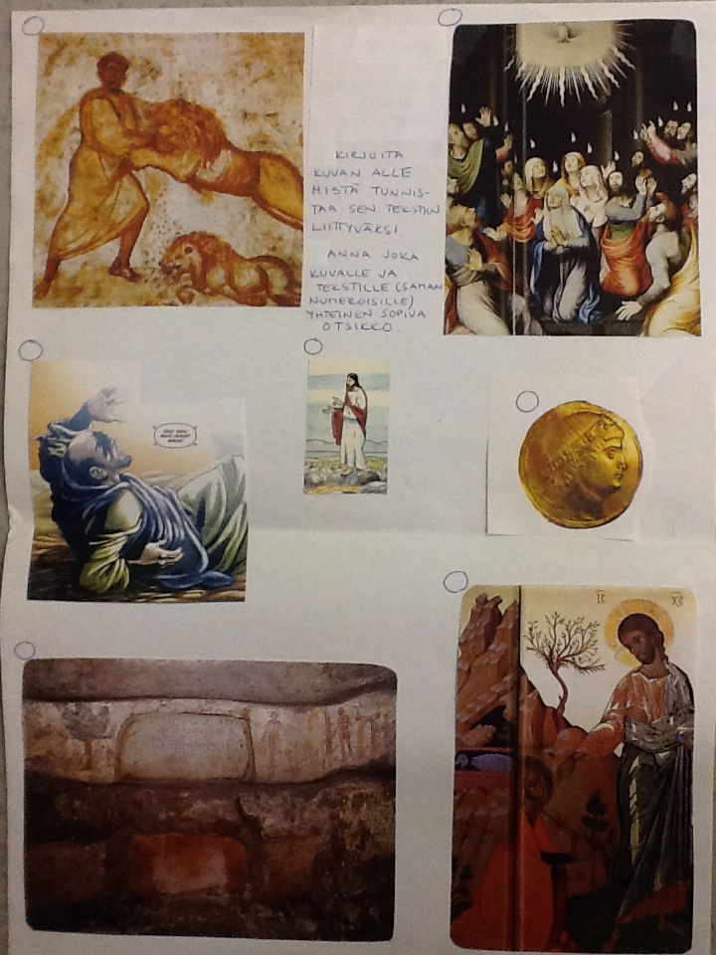
Tarkkaa havainnointia ja vertailua uskonnon tunnilla
7.A ja 7.B
Kertaus kristinuskon synty-
misestä vanhalla ajalla
Numeroidut tekstitiivis-
telmät (lue, alleviivaa
keskeinen) ja teksteihin
liittyvät kuvat ilman
numeroa (vertailulla etsi
oikeat ja numeroi)

Slide 13
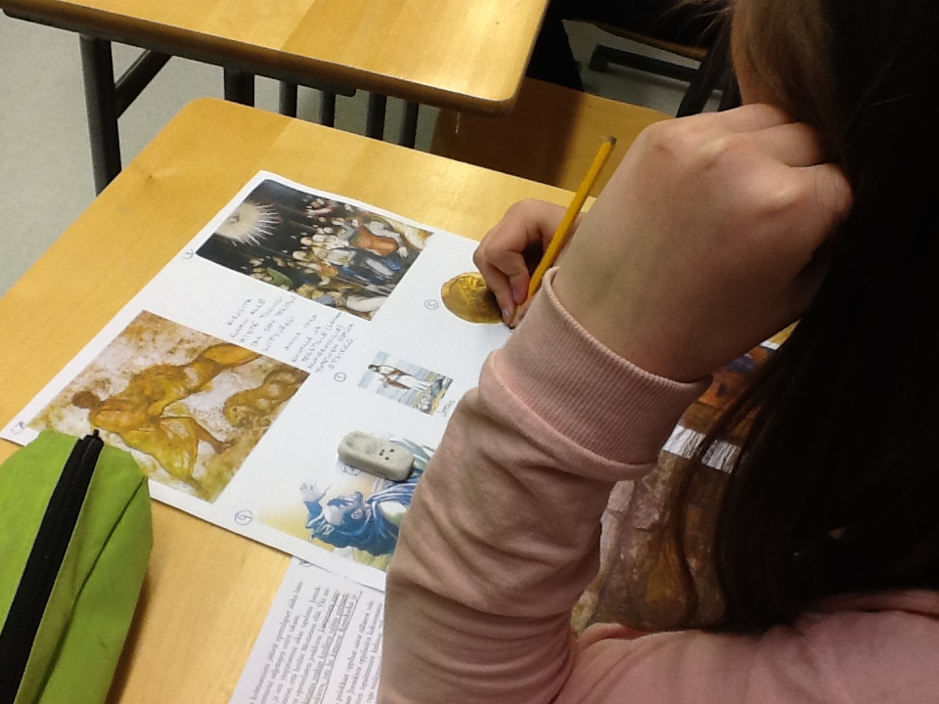
Ymmärrys näkyväksi
Kirjaa kuvan
tunnistusperuste
näkyviin
Anna otsikko
kuvalle
teksteineen

Slide 14
Kokeilun arviointia
Tuloksissa jakautuminen (raskas tekstin luku, havaitun ja tulkinnan erotus haastava, yleistiivistys hyvin vaikeaa)
Tunne omasta oppimisesta?
Työtapana erilaista, outoa, vaihtelua
Jatkosta: pienempinä osioina, mallitusta ja harjoittelua lisää, havainnointi kiinnostaa

Slide 15
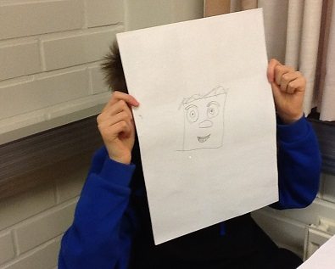
Meta-tasolle
Tietoiseksi tulo : millaiset kognitiiviset toiminnat tehtävässä tarpeen:
Siihen korttien käyttö ennen, aikana, jälkeen – tilanteen ja porukan mukaan
Jatkuva palaute opettajalta (ja toisilta)
Tehtävän ja oman toiminnan tarkastelu keskeistä - joustavuutta mukaan

